Slide 1
ПАСПОРТ
Единой дежурно-диспетчерской службы
Новокузнецкого муниципального округа Кемеровской области – Кузбасса

Slide 2
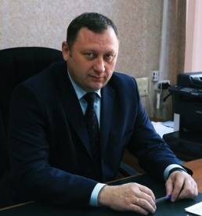
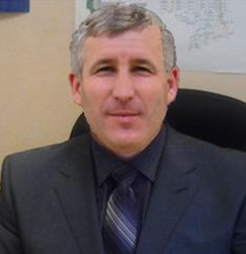
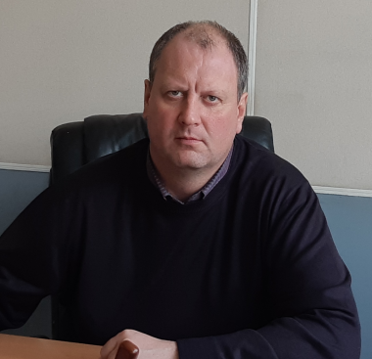
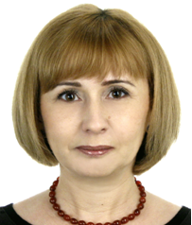
РУКОВОДСТВО МУНИЦИПАЛЬНОГО ОБРАЗОВАНИЯ И ЕДДС
Глава Новокузнецкого муниципального округа –
председатель КЧС и ОПБ
Шарнин Андрей Валерьевич
тел.: 8(3843) 32-08-27
Начальник отдела по делам ГО и ЧС
администрации Новокузнецкого муниципального округа
Медведев Валерий Николаевич
тел.: 8(3843) 32-08-12
Директор МКУ «Защита населения и территории Новокузнецкого округа»
Есипенко Вячеслав Анатольевич
тел.: 8(3843) 32-06-47
Начальник ЕДДС Новокузнецкого муниципального округа
Шайхуллина Марина Витальевна
тел: 8(3843) 32-42-52
2
Notes:
2

Slide 3
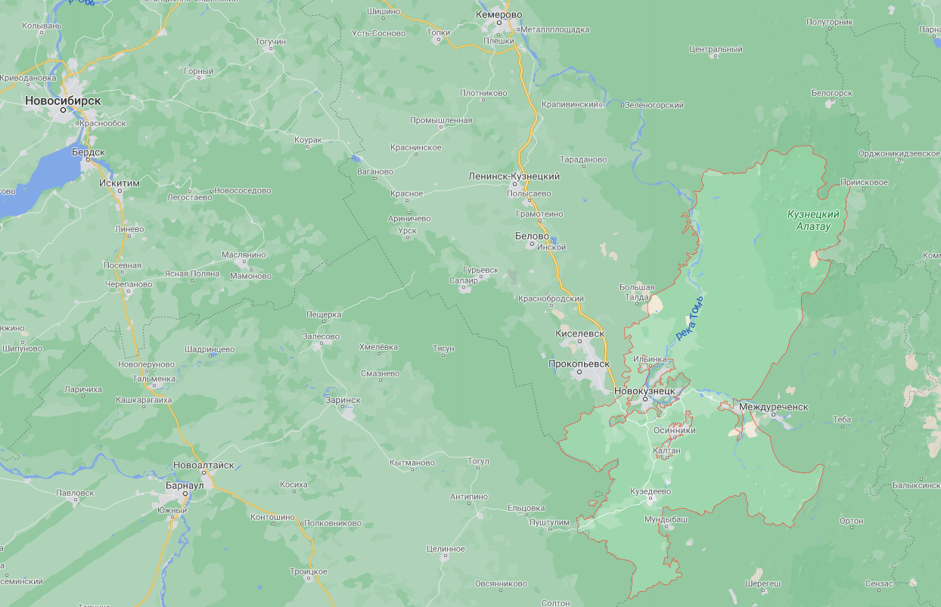
КРАТКАЯ ХАРАКТЕРИСТИКА НОВОКУЗНЕЦКОГО МУНИЦИПАЛЬНОГО ОКРУГА
Муниципальное образование | Территория (тыс.кв.км) | Население (тыс.чел) | В т.ч.сельское (тыс.чел) | Муниципальные образования (поселения) | Города (ПГТ) | Населенные пункты (села, деревни) | Плотность населения на 1 кв. км | Городское насел. %
Новокузнецкий муниципальный округ | 12,5 | 50,21 | 50,21 | 6 | 0 | 134 | 3,8 | 0
Адрес ЕДДС: 654027, г.Новокузнецк, Кемеровской области-Кузбасса, проспект Курако 51 "а", корпус 19; Адрес электронной почты: edds-nkr@bk.ru; Телефон: тел.: 8(3843) 32-42-52, 8(3843) 32-33-95;
ГУ МЧС
Потенциально опасные объекты: химически опасных – 1;
взрывопожароопасных – 24
Социально значимые объекты, объекты с массовым пребыванием людей - 170:
Образовательные учреждения– 45 (школ – 23; школа искусств – 1; детских садов - 21);
Учреждения культуры - 62 (дома культуры- 21; школ искусств -10; библиотек -31);
Учреждения здравоохранения - 57 (ФАП – 48; врачебная амбулатория – 7; врачебная практика – 1; участковая больница – 1);
Учреждения торговли с массовым пребыванием людей - 6
11 ПСО ФПС ГПС ГУ МЧС России по КО-К
ГКУ КО ПЧ -18
14 ПСЧ
Новокузнецкий муниципальный округ входит в состав Кемеровской области – Кузбасса и Сибирского федерального округа Российской Федерации.
Новокузнецкий муниципальный округ граничит с «Крапивинский МО», «Тисульский МО», «Междуреченский ГО», «Таштагольский МР», «Прокопьевский МО», «Беловский МО», респ. Хакасия, Алтайским краем (МО «Тогульский район», МО «Ельцовский район», МО «Солтонский район». Новокузнецкий муниципальный округ имеет общие границы с муниципальными образованиями «Калтанский ГО», «Мысковский ГО», «Новокузнецкий ГО», «Осинниковский ГО».
Для осуществления административно-хозяйственных функций Новокузнецкий муниципальный округ подразделяется на 6 сельских территорий, объединяющих 134 населенных пункта. Территория муниципального округа расположена в степной, лесостепной и горно-лесной зонах. Лес встречается по всей территории в виде небольших массивов, чередующихся с разнотравно-зерновинными злаковыми степями.
3
3
Notes:
3

Slide 4
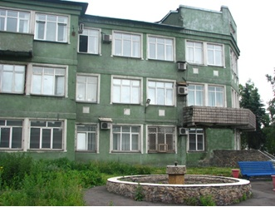
РАЗМЕЩЕНИЕ ЕДДС НОВОКУЗНЕЦКОГО МУНИЦИПАЛЬНОГО ОКРУГА
ЕДДС Новокузнецкого муниципального округа размещена
на втором этаже в отдельном здании.
Общая площадь ЕДДС – 72,7 м²
Площадь зала ОДС – 30,7 м²
Адрес:
Российская Федерация,
654027, Кемеровская область – Кузбасс,
г. Новокузнецк, проспект Курако, 51А, корпус 19
тел. 8(3843) 32-42-52, 8(3843) 32-33-95,
Эл адрес: edds-nkr@bk.ru;
Телефон: 8(3843) 32-42-52; 8(3843) 32-33-95;
Карта КО-К
КВ
Председатель КЧС
Видеостена
Начальник ЕДДС
ПОМ
ОД ЕДДС
Оператор 112
Средства
отображения
информации
Баннер
Карта НМР
4

Slide 5
ЧИСЛЕННОСТЬ ДИСПЕТЧЕРСКОГО СОСТАВА ЕДДС
НОВОКУЗНЕЦКОГО МУНИЦИПАЛЬНОГО ОКРУГА
Штатная численность оперативных дежурных (чел.) | Численность дежурной смены (чел.) | Заработная плата оперативных дежурных (тыс. руб.) | Средняя зарплата в городском округе (тыс. руб.) | Консолидированный бюджет муниципального округа (млн. руб.)
5 | 3 | 23,0 | 43,0 | 2502,0
5

Slide 6
ТЕХНИЧЕСКОЕ ОСНАЩЕНИЕ
ЕДДС НОВОКУЗНЕЦКОГО МУНИЦИПАЛЬНОГО ОКРУГА
№ п/п | Средства связи и автоматизации управления, в том числе средства радиосвязи | Количество
1 | Телефонный аппарат | 5
2 | Факсимильный аппарат | 1
3 | Сотовый телефон | 2
Укомплектованность - 80 %
№ п/п | Оргтехника (компьютеры, принтеры, сканеры) | Количество
1 | Принтер, сканер, копир Kyocera ECOSYS V2040dn KX 3 в 1 | 1
2 | АРМ ОД | 1
3 | АРМ ПОД | 1
4 | АРМ 112 | 1
5 | АРМ начальника ЕДДС | 1
Укомплектованность - 100%
№ п/п | Средства оповещения руководящего состава и населения | Количество
1 | Система оповещения "PVR-4" | 1
2 | SMS-коммуникатор сотовой связи "Мегафон" | 1
3 | SMS-коммуникатор сотовой связи "Билайн" | 1
Укомплектованность - 100 %
№ п/п | Система видеоконференцсвязи | Количество
1 | ВКС Grandstream GXV3140 | 1
2 | ooVoo(программа) | 1
3 | Скайп | 2
Укомплектованность - 100%
№ п/п | Средства регистрации (записи) входящих и исходящих переговоров, а также определения номера звонящего абонента | Количество
1 | SpRecord AT1/1 запись переговоров с 2 линии | 2
Укомплектованность - 100%
№ п/п | Метеостанция | Количество
1 | Имеется | 1
Укомплектованность - __ %
№ п/п | Приемник ГЛОНАСС или ГЛОНАСС/GPS | Количество
1 | ГЛОНАСС | 1
Укомплектованность - 100 %
№ п/п | Абонент | Каналы связи
 |  | Прямой канал связи | МГТС | ВЦСС | Транкинговая связь | Спутниковая связь | Сотовая связь | Радиосвязь | Интернет | Интеранет ЛВС МЧС России
1 | ЦУКС ГУ МЧС России по Кемеровской области – Кузбассу | - | + | + | - | - | + | - | + | +
2 | ЕДДС соседних муниципальных образований | - | + | + | - | - | + | + | + | +
3 | ДДС потенциально опасных объектов | - | + | - | - | - | + | - | + | -
4 | Объекты с массовым пребыванием людей | - | + | - | - | - | + | - | + | -
6

Slide 7
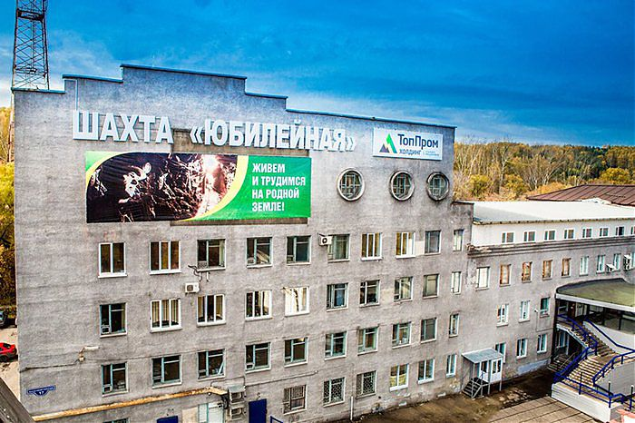
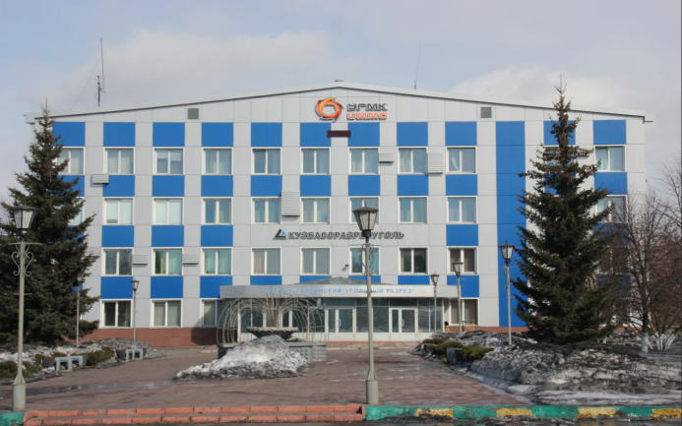
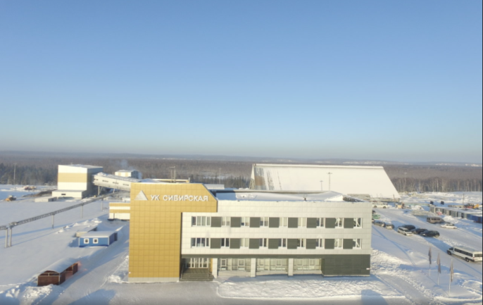
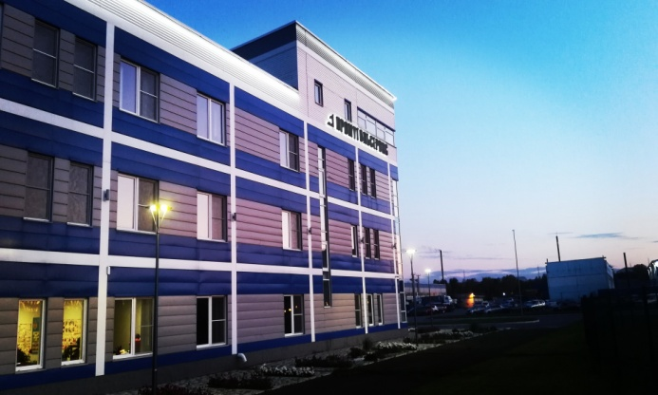
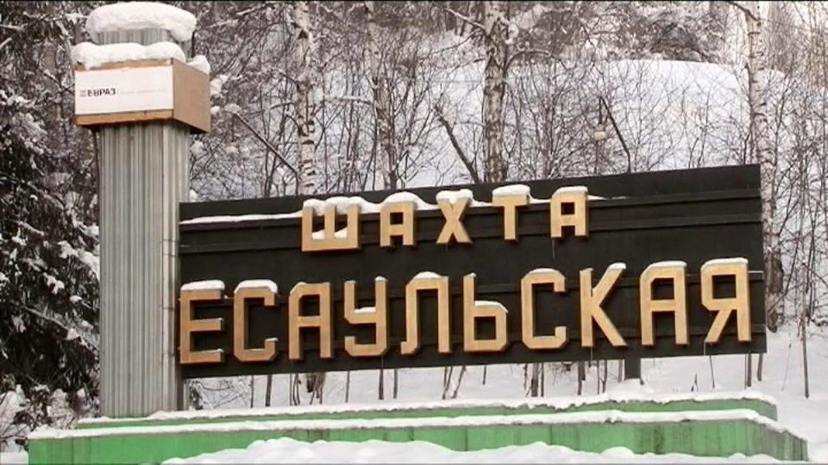
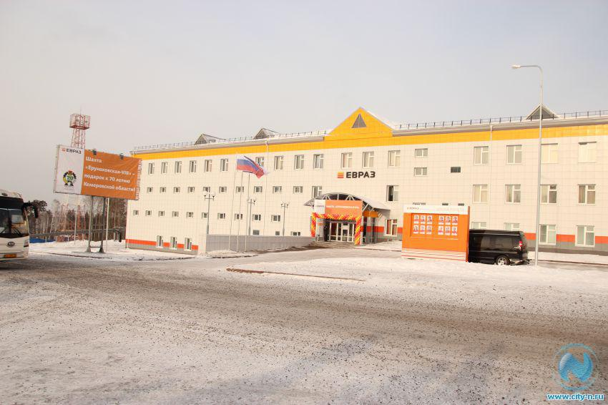
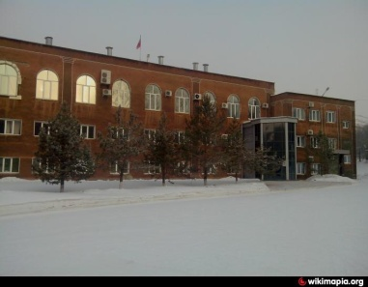
ПОТЕНЦИАЛЬНО ОПАСНЫЕ ОБЪЕКТЫ
Количество объектов
Общее количество | Потенциально-опасные | Социально-значимые | Критически-важные | Туристические маршруты
195 | 25 | 170 | 0 | 0
Из них химически-опасных - 1
ООО « Шахта «Юбилейная»
ОАО «Угольная компания «Кузбассразрезуголь» филиал «Талдинский угольный разрез»
ООО «Разрез «Тайлепский»
УК «Сибирская»
АО «ОФ «Антоновская»
ООО «Промугольсервис»»
ООО «Шахта «Есаульская»»
«Шахта «Ерунаковская-VIII»
ОАО «ОУК Южкузбассуголь»
АО «Шахта «Большевик»
7

Slide 8
СВЕДЕНИЯ О ЧРЕЗВЫЧАЙНЫХ СИТУАЦИЯХ,
ПРОИЗОШЕДШИХ НА ТЕРРИТОРИИ
НОВОКУЗНЕЦКОГО МУНИЦИПАЛЬНОГО ОКРУГА
В ПЕРИОД 2018-2022
В период 2018-2022 год на территории Новокузнецкого муниципального округа чрезвычайных ситуаций не произошло:
техногенные ЧС – 0;
природные ЧС – 0;
биолого-социальные ЧС – 0.
8

Slide 9
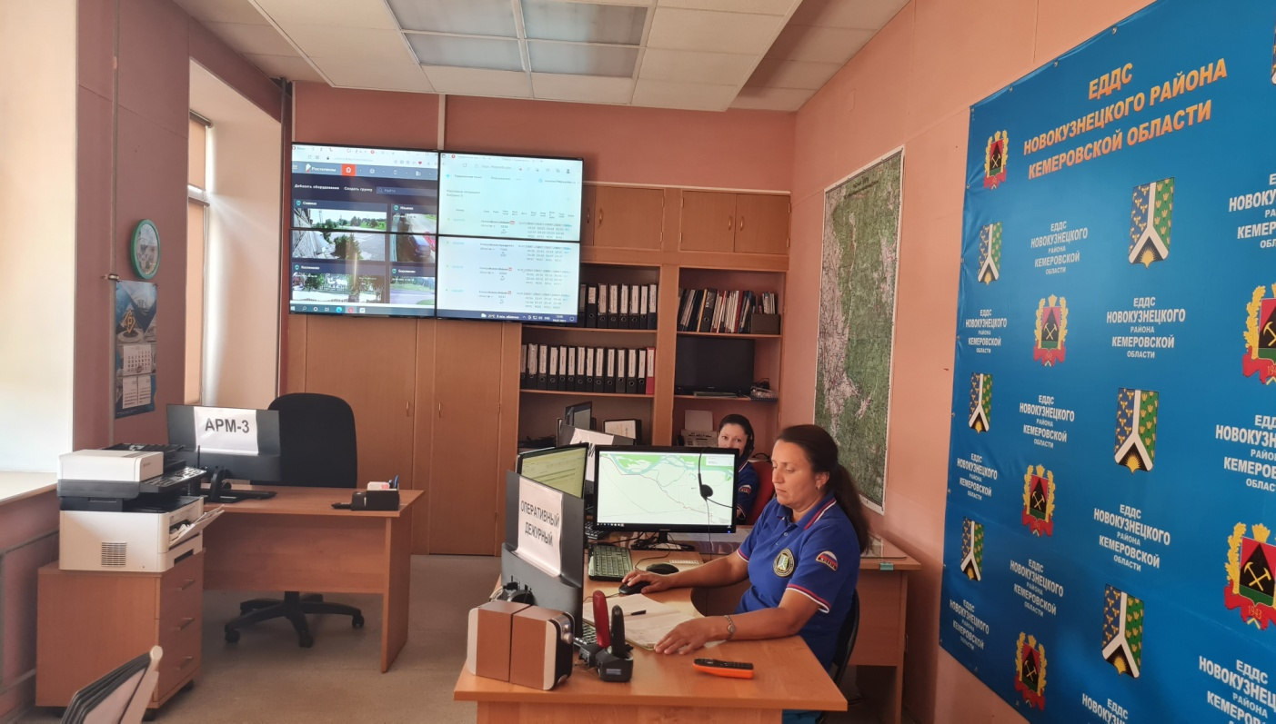
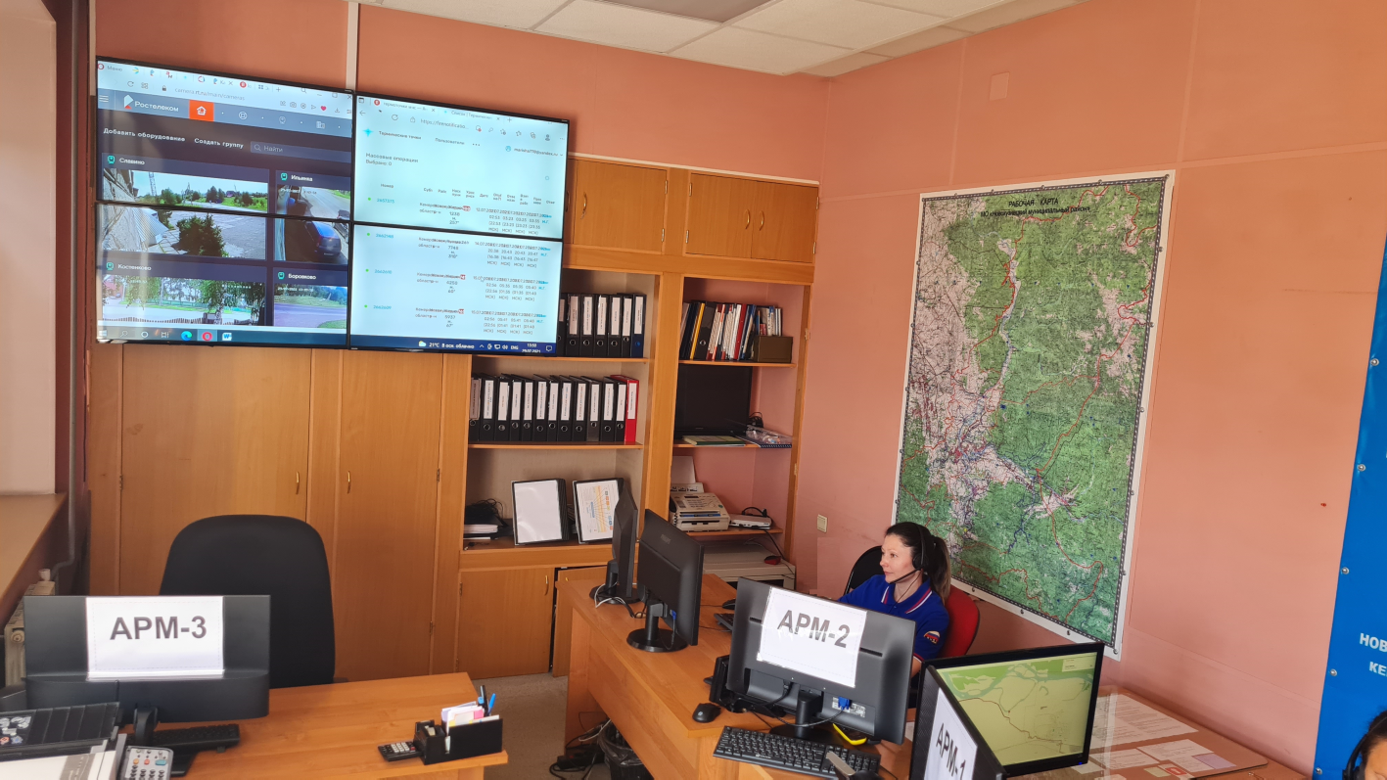
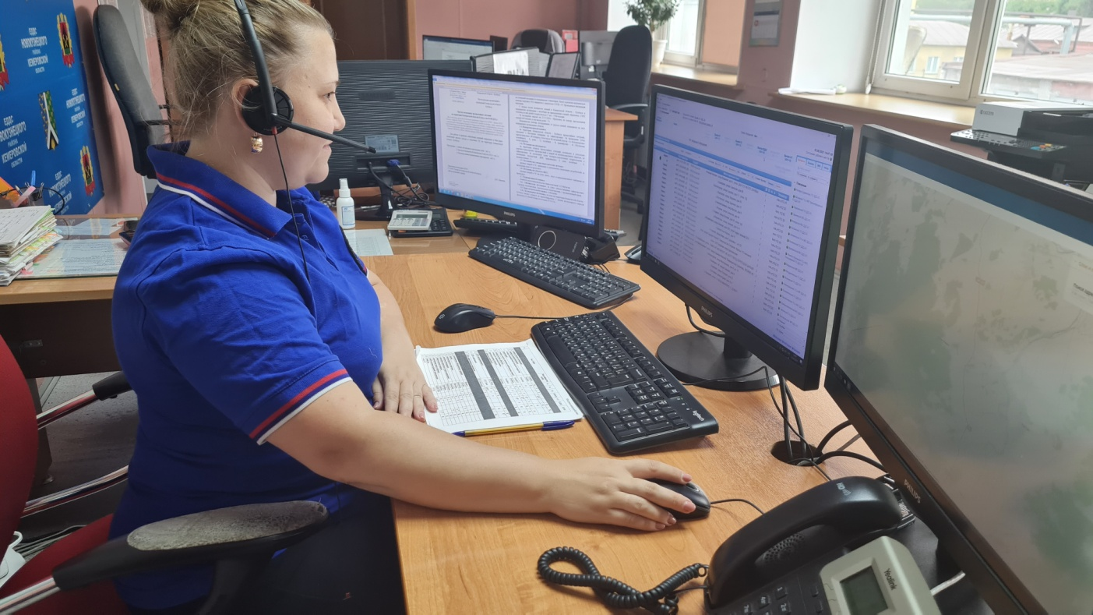
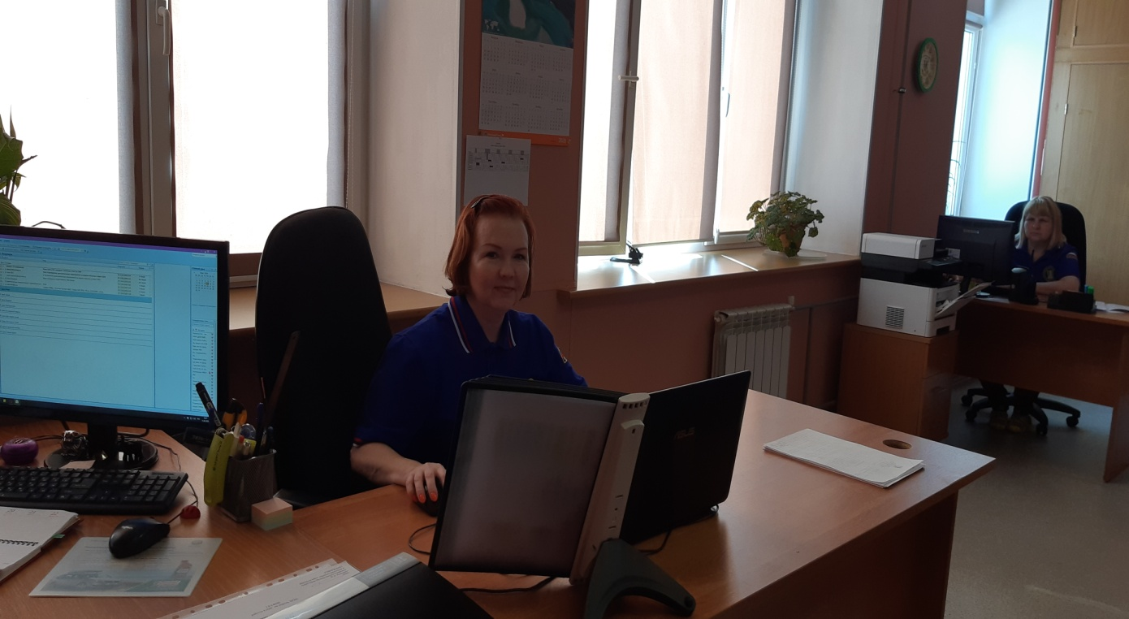
РАБОЧИЕ МЕСТА ПЕРСОНАЛА ДЕЖУРНОЙ СМЕНЫ
ЕДДС НОВОКУЗНЕЦКОГО МУНИЦИПАЛЬНОГО ОКРУГА
Зал оперативного управления ЕДДС
9

